Slide 1
第 8 章
模糊控制
8.1 F控制的概念

Slide 2
控制系统概述
控制系统
  是由物理器件组成的一种装置,它通过控制作用来改变、调整、控制另一个物理系统，使其达到某个理想的性质或行为。
开环系统
  其控制作用不取决于实际系统的输出
    如电烤箱、微波炉——其加热量是人工控制的
    一般的自动洗衣机——其水温、甩干时间等是人工设定的
  这两种情况的控制作用都是它们输出的函数

Slide 3
控制系统概述
闭环系统(反馈系统)
  其控制作用取决于实际系统的输出
    室温控制系统——当室温达到某阈值时，开启加热或制冷单元
    自动导航仪——通过仪表所测量的航向或高度自动修正飞机的航程
  要得到满意的响应和特性，必须在闭环内附加一装置(控制器)
误差
被控变量
系统输出
系统输入
∑
控制器
被控物理系统
+
-
传感器

Slide 4
经典控制系统的设计问题
反馈控制系统设计的一般问题是要获得非线性向量赋值函数h(·)的一般形式——
  u(t)=h[ t, x(t), r(t) ]
  u(t)——装置或过程的输入
  r(t)——参考输入，若r(t)为常数时，为时不变系统
  x(t)——状态矢量
  设反馈控制规律h能稳定反馈控制系统并能得到满意的控制特性
  对时不变系统的通用模型之一为: u(t)=h[x(t)]
误差e
被控变量
系统输出
系统输入
+
∑
控制器
被控物理系统
-
传感器

Slide 5
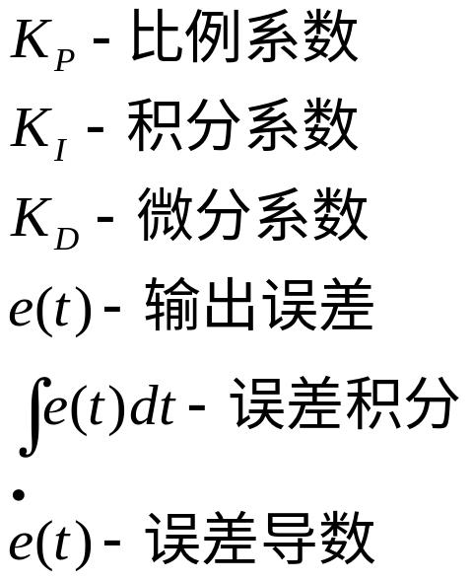
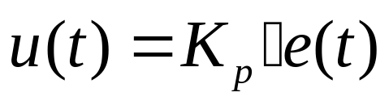
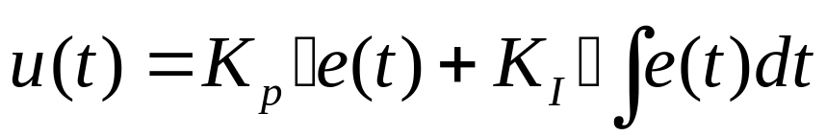
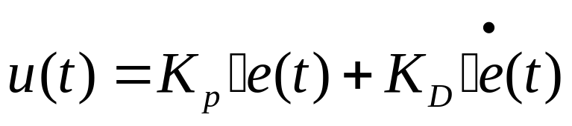
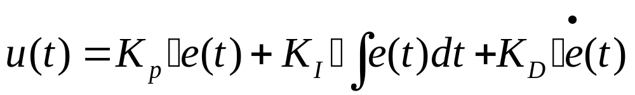
常规控制系统的设计
在单输入、单输出常规控制器的情况下，函数h取下列形式之一
  比例控制器或P(Proportional)控制器
  比例积分控制器或PI(Proportional Integral)控制器
  比例微分控制器或PD(Proportional Derivative)控制器
  比例积分微分控制器或PID(Proportional Integral Derivative)控制器

Slide 6
常规PID控制的分析
PID控制器的特点
  根据不同被控对象适当地整定PID的三个参数，来获得比较满意的控制效果。实践证明，这种整定参数的过程，实际上是对比例、积分和微分三部分控制作用的折衷。
  虽然存在许多PID参数的整定方法和经验公式，但这种整定不仅费时间，且参数间相互影响，往往难于收到最优效果；
  PID控制器无法解决稳定性与准确性之间的矛盾
    加大控制作用可使误差减少、准确性提高，但降低了稳定性
    为保证稳定性，又难以保持良好的控制性能。

Slide 7
常规PID控制的分析
为获得满意的控制性能，一般来说，单纯采用线性控制方式还是不够的，必须引进一些非线性控制方式，如采取变增益、智能积分、智能采样等多种途径——
  借助于专家经验、启发式直观判断和直觉推理规则
这样的控制策略既能解决控制系统中的稳定性与准确性的矛盾，又能增强系统对不确定性因素的适应性，即鲁棒性
——这就是智能控制器。

Slide 8
模糊控制器
在很多控制系统中，存在着不同程度的不确定因素，包括模型误差、外部干扰影响等。
F控制
  以F数学为基础，以F集合、F关系、F推理来模仿人的思维来判断综合推理，处理和解决常规方法难以解决的问题
  实际上是一种非线性控制，属智能控制的范畴,
  它不要求知道被控对象的精确数学模型,
  它的鲁棒性强（即抗干扰能力强）。
观测量
F控制规则
F判别
被控对象

Slide 9
8.1 F控制的概念
例1：关于贮水容器水位的F控制
  可变的水位x
  调节阀a可控制注水或排水
设计一控制器，通过a将水位控制在0点附近
x
0
a

